Slide 1
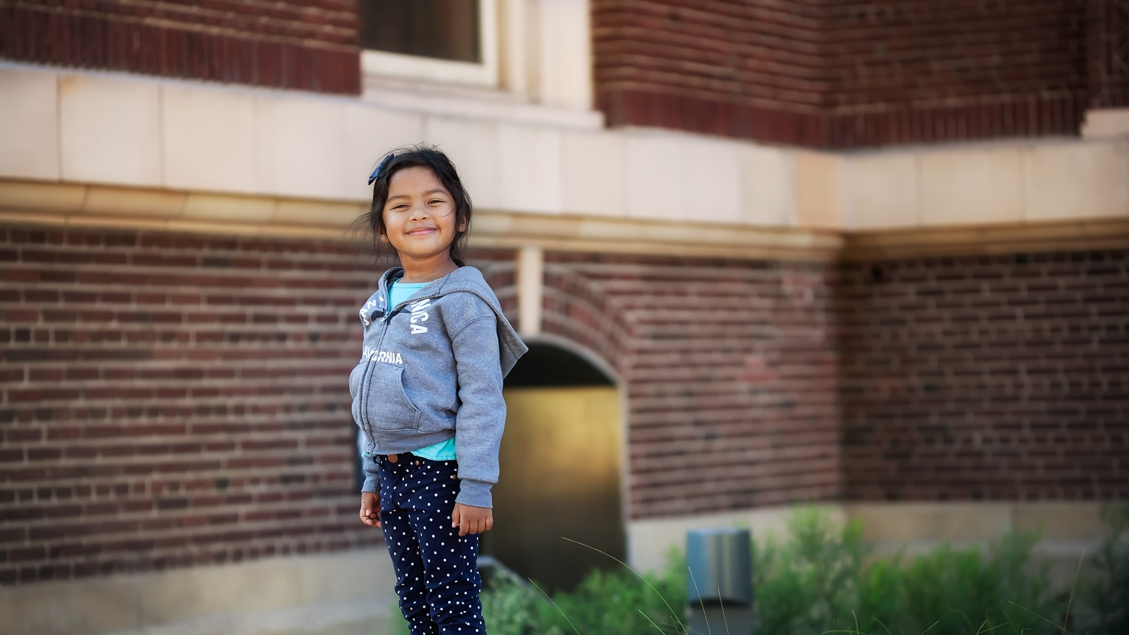


ações DE CONTROLE
TCE-MG
2
+
2
+
2
+
Vamos juntos?

Slide 2
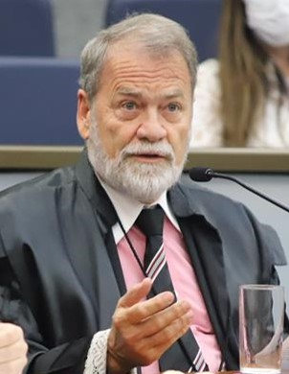
Durval Ângelo
Conselheiro Presidente do Tribunal de Contas do Estado de Minas Gerais e Diretor de Relações Político-Institucionais da Atricon. Ex-Deputado Estadual e ex-Presidente da Comissão de Direitos Humanos da ALMG. Formado em Contabilidade, Filosofia, Teologia e Pedagogia, com especialização em Educação pela UFMG. Doutor Honoris Causa em Direitos Humanos pela Uniscecap. Autor de livros sobre teologia, direitos humanos, política, educação e cidadania.
Contato: durval.andrade@tce.mg.gov.br

Slide 3
repactuação fnde
2
+
2
+
Uma oportunidade para
concluir as obras

Slide 4
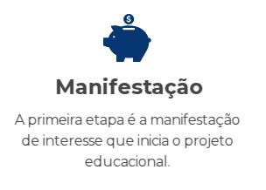
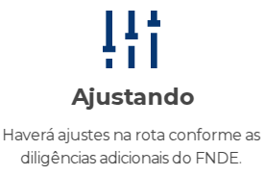
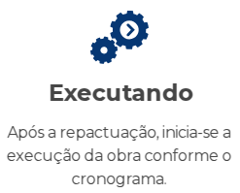
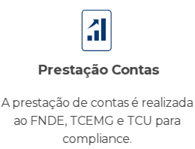
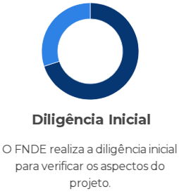

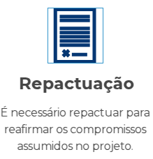
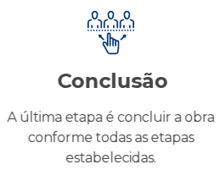
repactuação fnde

Slide 5

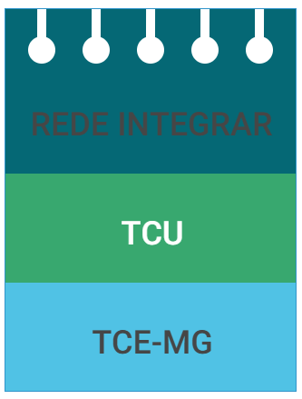
Acompanhamento do Pacto Nacional pelas retomadas de Obras e Serviços na Educação
Ação coordenada de controle: Evita duplicidades de fiscalizações entre TCs
Produto esperado: Painel online de acompanhamento das obras
Benefício estimado: Potencial de geração de 33 mil vagas.

Slide 6
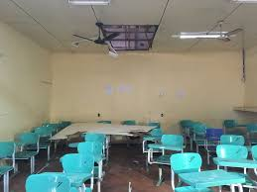

Panorama MINAS GERAIS
2
+
Pacto pela Retomada FNDE
R$ 151 mi
investimentos estimados caso todas estas manifestações sejam aprovadas
172 Manifestações de Interesse
77 pedidos
aprovados
69 pedidos
em análise
* 26 foram indeferidas

Slide 7


Panorama MINAS GERAIS
2
+
19% das crianças
de 0 a 3 anos
não frequentam creches em razão de:
Falta de creche
Creche distante
Falta vaga
239 obras da Educação Básica paralisadas
(Fonte: TCU)
Fonte.: Todos pela Educação / Pnad 2023

Slide 8
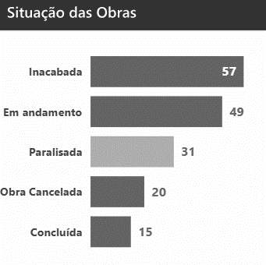
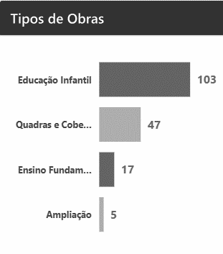

Panorama MINAS GERAIS obras em repactuação ou repactuadas
2
+
Fonte.: FNDE

Slide 9

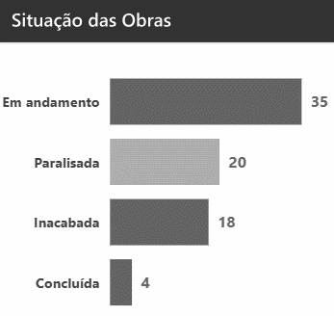
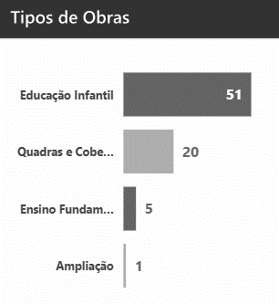
Panorama MINAS GERAIS obras já repactuadas
2
+
13.080 vagas
na Educação Infantil
R$ 73 mi de investimentos na Educação Infantil
Fonte.: FNDE

Slide 10
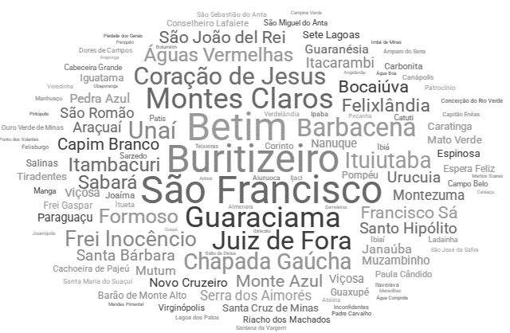
TÍTULO
Veredinha
Águas Vermelhas
FOCO DO CONTROLE
121 Municípios com obras de Educação aptas a serem concluídas
2
+

Slide 11



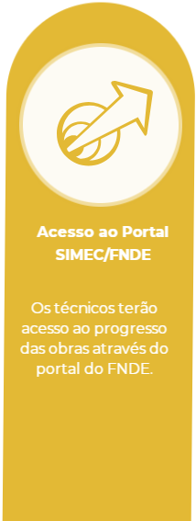


Slide 12
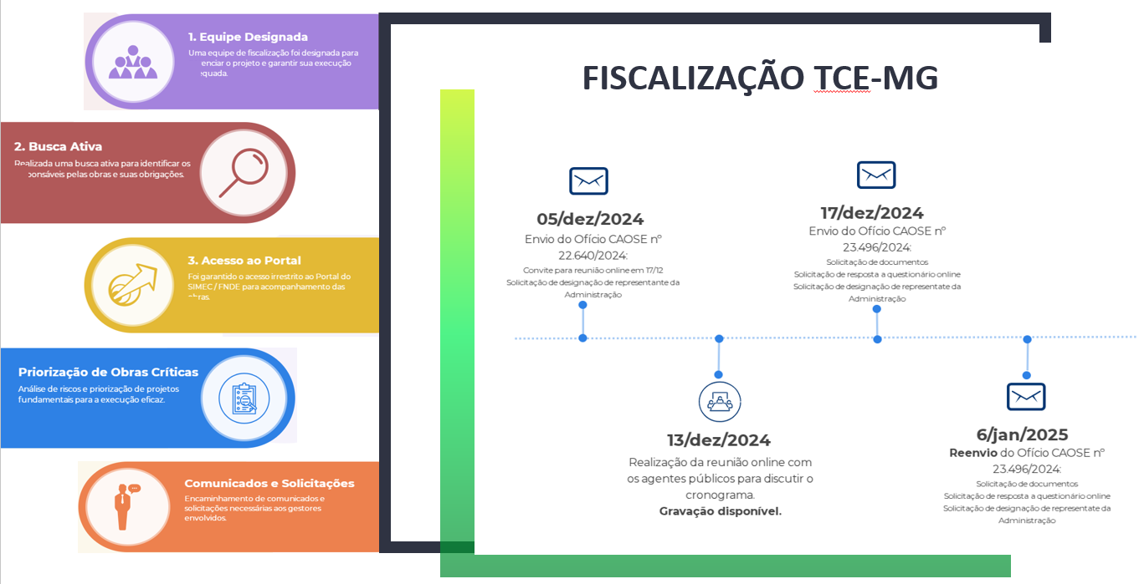
Fiscalização TCEMG

Slide 13
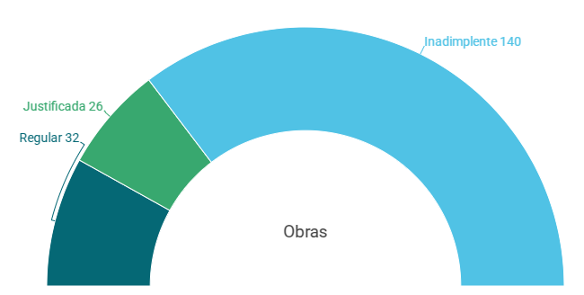
Limitação à fiscalização
Art. 177. Constatada obstrução ao exercício de fiscalização, ou sonegação de processo, documento, informação ou acesso a sistemas eletrônicos de processamentos de dados, o colegiado competente ou o relator assinará prazo de até 48 (quarenta e oito) horas, para que a autoridade responsável pela unidade jurisdicionada adote medidas que assegurem o exercício da fiscalização.
635 Comunicados de Fiscalização
enviados aos gestores.
Apenas 102 foram lidos.
Apenas 32 responderam ao questionário.
Apenas 26 apresentaram justificativas.

Slide 14
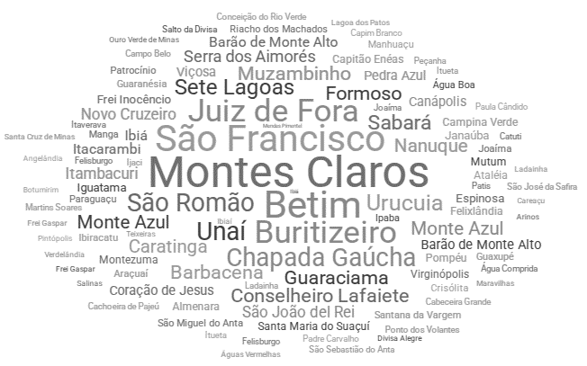
TÍTULO
Veredinha
Águas Vermelhas
Águas Vermelhas
2
+
INADIMPLENTES
Atenção gestores!

Slide 15
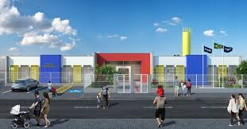
O QUE VEM PELA FRENTE
2
+
2
+
Última chamada para apresentação dos responsáveis pelas obras
Fiscalização in loco

Slide 16
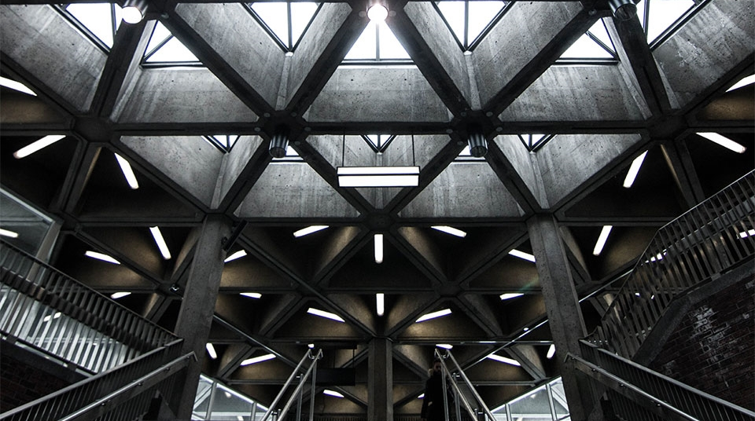
Vamos juntos ?
2
+
2
+

